Slide 1
الدرس الثالث
التمثيل البياني بالصور والاعمدة

Slide 2
التمثيل البياني بالصور والاعمدة
عزيزي التلميذ يتوقع منك في نهاية الدرس ان :
تكتشف التمثيل البياني بالصور والاعمدة
تستخدم معطيات التمثيل

Slide 3
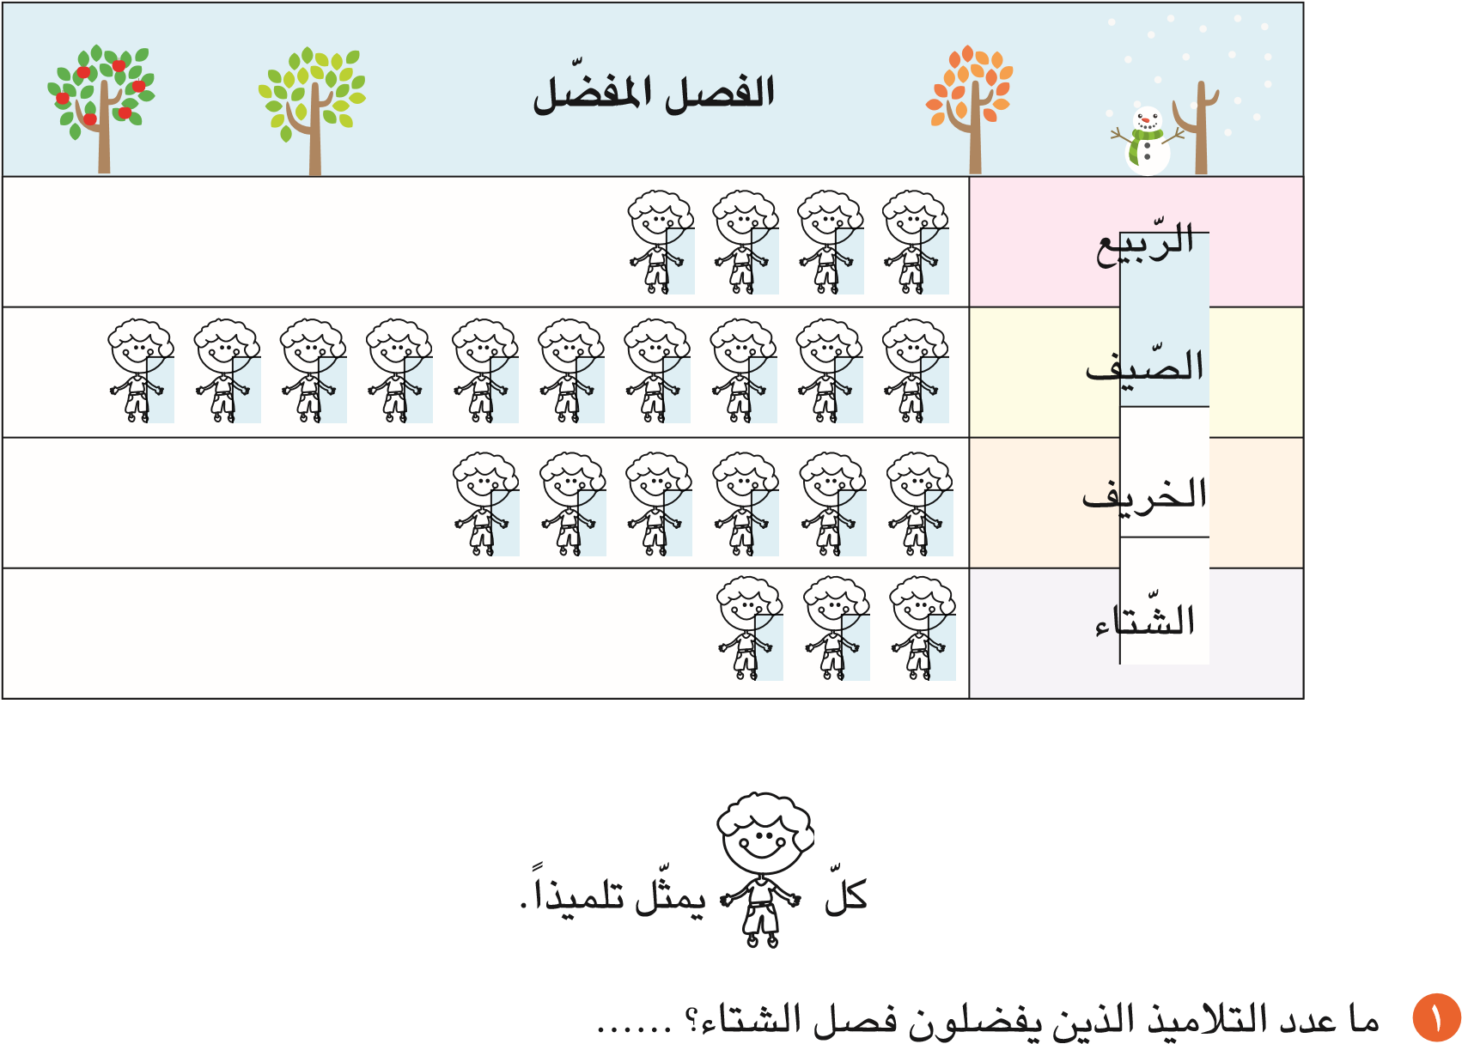
التمثيل البياني بالصور والاعمدة
نشاط رقم (1)
ما عدد التلاميذ الذين يفضلون فصل الشتاء؟
أي الفصول هو الأكثر تفضيلا لديهم؟
عدد التلاميذ 3
عدد التلاميذ 10
ملاحظة: يساعدنا التمثيل البياني بالصور على مقارنة المعلومات

Slide 4
التمثيل البياني بالصور والاعمدة
ما عدد التلاميذ الذين تتشكل أسماؤهم من خمسة احرف؟
اكثر تلاميذ الصف تتشكل أسماؤهم من عدد معين من الاحرف .ما هذا العدد؟
٧
٦
عدد التلاميذ
٥
عدد التلاميذ 6
٤
٣
٢
١
١
٢
٣
٤
٥
٦
٧
٨
٩
10
عدد الاحرف 4
عدد الاحرف في كل اسم
1

Slide 5
التمثيل البياني بالصور والاعمدة
استخدم التمثيل البياني . اجب عن الاسئلة
عصير الفاكهة المفضَل
عصير البرتقال
عصير التفاح
عصير الاناناس
ما عدد التلاميذ الذين يفضلون عصير البرتقال ؟
أي نوع من العصير هو الأكثر تفضيلا عند معظم التلاميذ

Slide 6
تنويه هام
عزيزي الطالب:
ارجو حل التمرين الموجود في الملف المرفق مع الفيديو
عزيزي ولي امر الطالب :
ارجو متابعة التلميذ في حل التمرين
أتمنى لكم النجاح والتوفيق والسلام عليكم ورحمة الله وبركاته
دمتم بخير

